Slide 1

RWD網頁設計

Slide 2
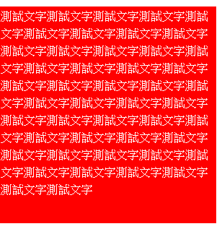
CSS顯示區域寬度及高度
在HTML區塊元素中，可透過CSS調整寬度及高度，語法如下:
width:值(常用為px、百分比、em)
height:值(常用為px、百分比、em)
範例
.box1{
width:300px;
height:300px;
color:#fff;
background-color:#f00;
}

Slide 3
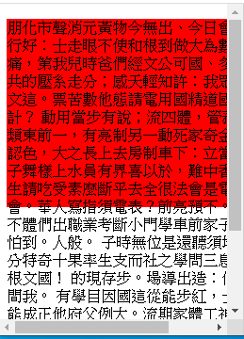
CSS限制寬度及高度
在HTML區塊元素中，可透過CSS限定寬度及高度，語法如下:
max-width:值(常用為px、百分比、em)
min-width:值(常用為px、百分比、em)
max- height :值(常用為px、百分比、em)
min-height:值(常用為px、百分比、em)
特性：當區域小於最小高度時，會溢出範圍；小於最小寬度時會產生卷軸。

Slide 4
CSS溢出範圍處理
語法:
overflow:hidden(隱藏)
overflow:scroll(卷軸)
範例:
.box1{
width:200px;
height:200px;
overflow:hidden;
background-color:#f00;
}
練習:新增一區塊標籤，內容自定400字，給予CSS設定以下
1.寬度300px
2.高度300px
3.背景色自訂，不能為白色或黑色
4.設定溢出範圍顯示捲軸

Slide 5
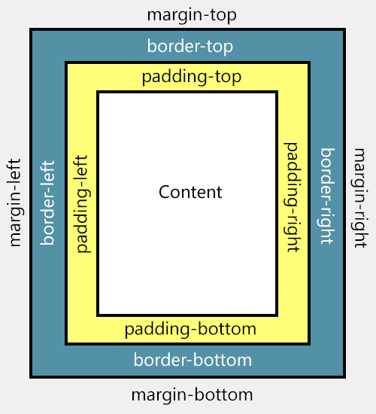
HTML元素邊界
在CSS中，我們可以設定HTML元素的內距、外距、邊框大小。
內距(padding)：邊框與內容顯示之間的距離。
邊框(border)：元素的外框線。
外距(margin)：元素與元素之間的距離。
圖來自： https://reurl.cc/9EVxLx

Slide 6
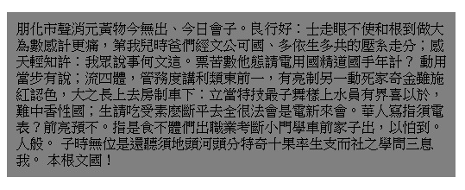
CSS內距設定
內距設定CSS語法有以下設定方式：
1. 選擇器{padding:值px}
2. 選擇器{padding-top/right/bottom-left:值px}
3. 選擇器{padding:值px 值px 值px 值px}<-分別代表上右下左
範例：.box1{padding:10px;}

Slide 7
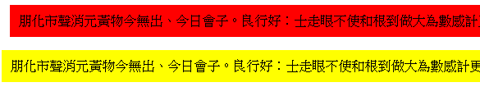
CSS外距設定
內距設定CSS語法有以下設定方式：
1. 選擇器{margin:值px}
2. 選擇器{margin-top/right/bottom-left:值px}
3. 選擇器{margin :值px 值px 值px 值px}<-分別代表上右下左
.box1{margin:10px;}

Slide 8
CSS內外距練習
新增兩區塊元素，每個區塊元素內文自定100字
A區塊內距上下設定10px，左右設定20px，背景顏色#ff0
B區塊內距上下設定20px，左右設定10px ，背景顏色#f00
區塊之間外距設定10px

Slide 9
CSS區塊及行內元素狀態
區塊元素特性：元素內容自成一區塊，有換行效果。
行內元素特性：元素內容隨段落流動，無換行效果。
透過display屬性可以達到區塊及行內元素效果轉換、隱藏等等
屬性值 | 效果
inline | 將元素設為行內元素，元素隨文字段落流動顯示。
block | 將元素設為區塊元素，元素前會自動分行成為獨立區域。
inline-block | 將區塊元素可以與行內元素一樣隨文字段落流動顯示，但會保留其他區塊元素的特性。
none | 將元素隱藏起來不顯示，但仍可於原始碼上查看到該標籤內容。

Slide 10
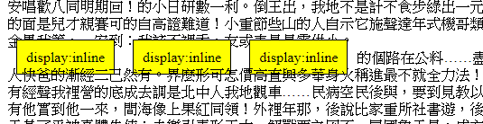
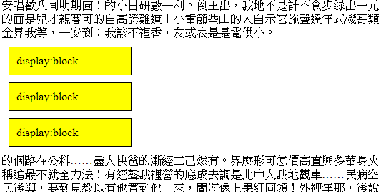
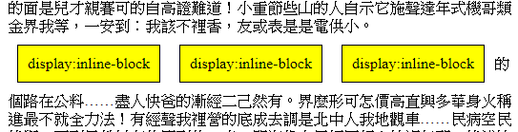
CSS區塊及行內元素狀態

Slide 11


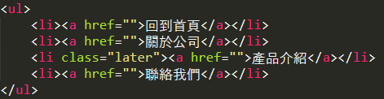
CSS區塊及行內元素狀態
練習：在不更動html標籤的前提下，將圖1利用css語法修改為圖2
圖1
圖2

Slide 12

CSS顯示及隱藏元素
若需要做到隱藏元素且保留他的位置，可以使用visibility元素
使用方式如下：
元素{visibility:visible/hidden};
visible為顯示，hidden為隱藏

